Slide 1

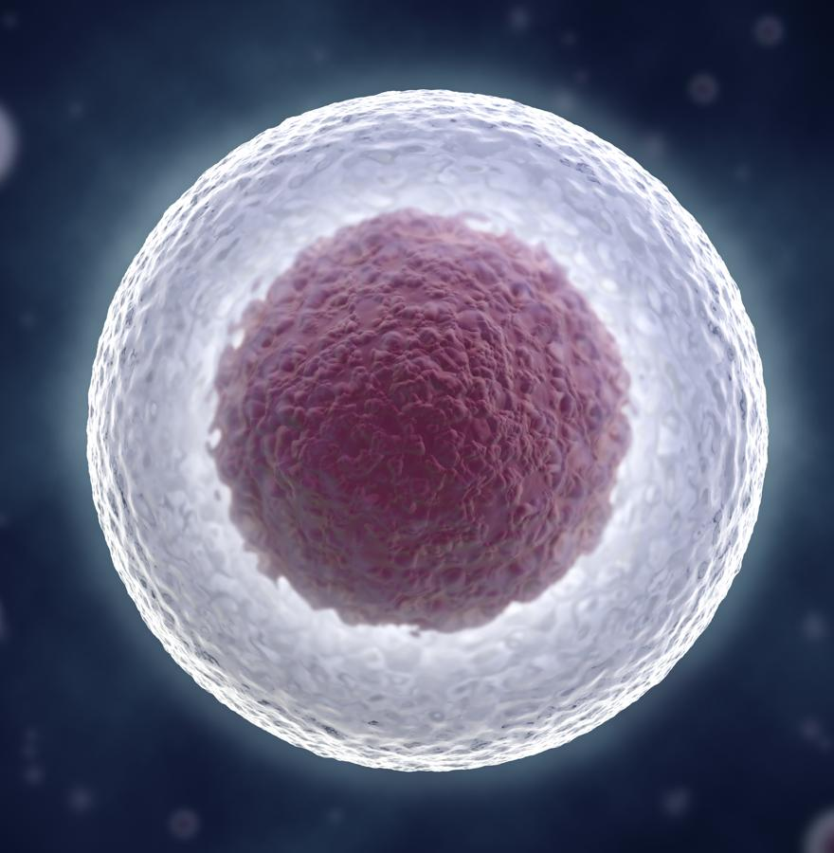
BIOLOGIYA
9
sinf
Mavzu:
Yadro va uning tuzilishi

Slide 2
Dars rejasi
1
Yadro haqidagi umumiy ma’lumotlar
Bugungi darsimizda
2
Yadroning tuzilishi
3
Yadroning vazifalari

Slide 3
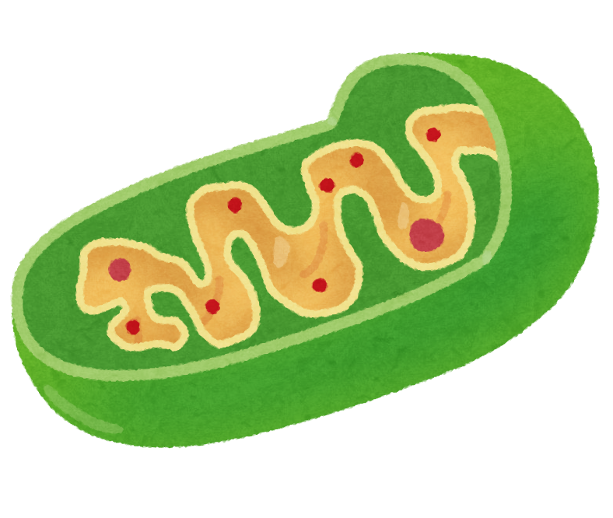
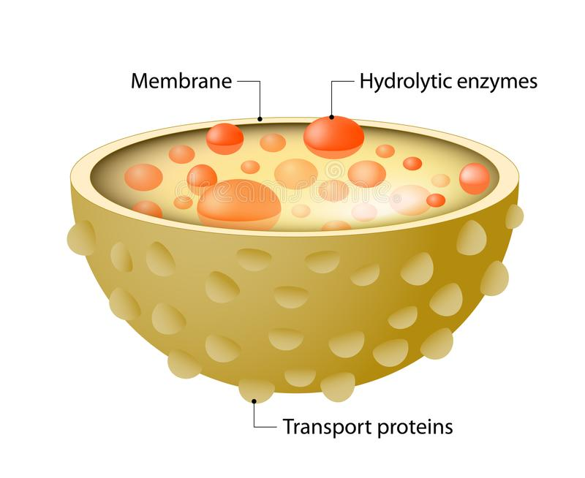

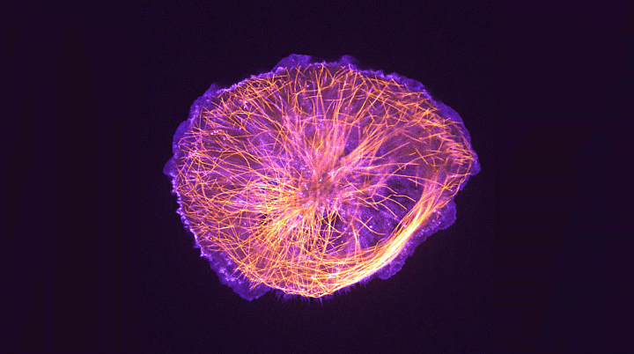
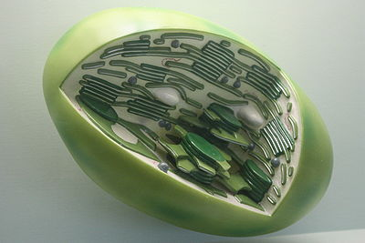
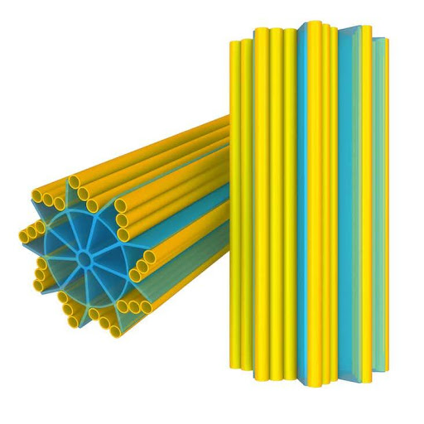
O‘tilgan mavzuni mustahkamlash

Slide 4
O‘tilgan mavzuni mustahkamlash
Organoidlar:
Vazifalari:
Fotosintez jarayonini amalga oshiradi
Mitoxondriya
Ribosoma
Oqsil sintezini
amalga oshiradi
Vakuola
ATF sintezlaydi
Lizosoma
Turgor holatini ta’minlaydi
Xloroplast
Oziq moddalarni parchalaydi

Slide 5
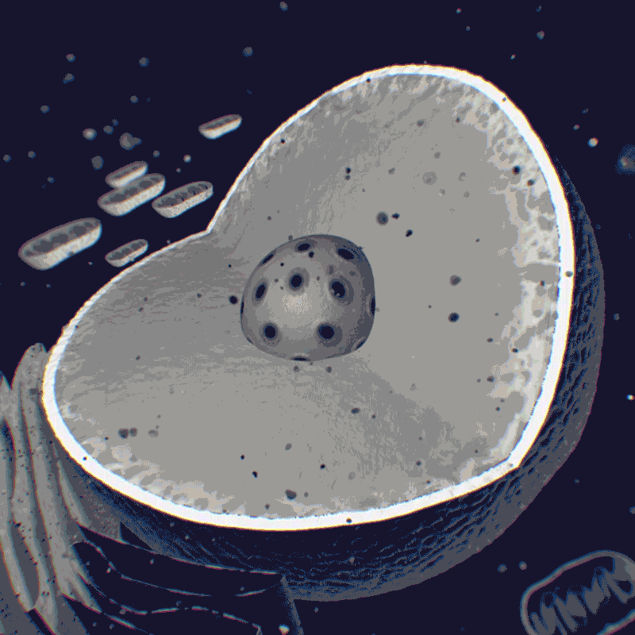
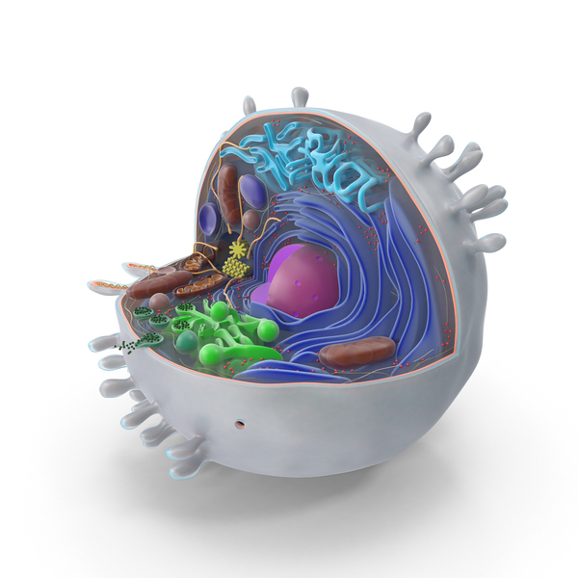
Yadro
Yadro – zamburug‘, o‘simlik va hayvonlar hujayrasining muhim tarkibiy qismi hisoblanadi. Yadroning shakli, o‘lchami hujayraning shakli va o‘lchami hamda funksiyasiga bog‘liq.

Slide 6
Yadro
Yadro asosan quyidagi vazifalarni bajaradi:
1. Irsiy axborotni saqlash, ko‘paytirish va nasldan-naslga o‘tkazish.
2. Hujayrada sodir bo‘ladigan moddalar almashinuvi jarayonini idora qilish.

Slide 7
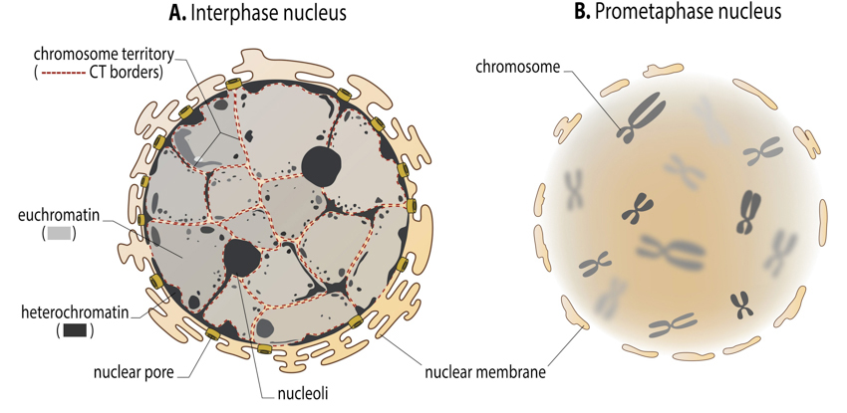
Yadro
Hujayra hayotining turli davrlarida yadroning tuzilishi va funksiyalari har xil bo‘ladi. Interfaza holatidagi yadro quyidagi qismlardan yadro qobig‘i, yadro shirasi, yadrocha va xromosomadan tashkil topadi.

Slide 8
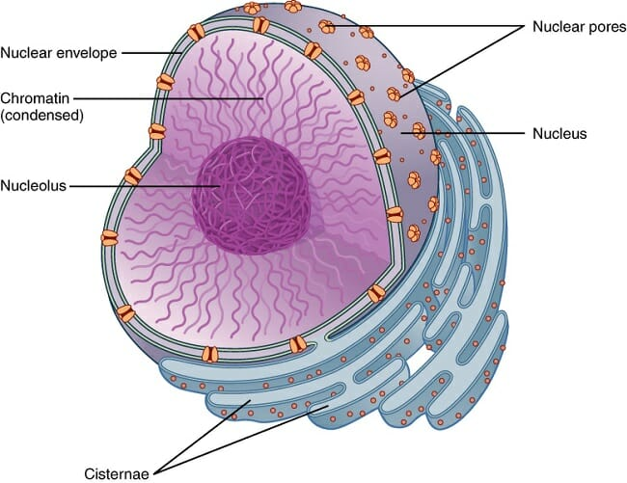
Yadro qobig‘i
Yadro qobig‘i ikki qavat: tashqi va ichki membranadan tashkil topgan. Yadroning tashqi membranasi ribosomalar bilan qoplangan, ichki qavat membranasi esa silliq bo‘ladi.

Slide 9
Yadro qobig‘i
Yadro bilan sitoplazma o‘rtasidagi moddalar almashinuv jarayoni ikki yo‘l bilan amalga oshadi.
Yadrodagi moddalar yadro qobig‘ini ayrim qismlarining bo‘rtishi va ajralib chiqishi hisobiga sitoplazmaga o‘tadi.
Yadro kanalchalaridan sitoplazmadan yadro ichiga va yadrodan sitoplazmaga moddalar o‘tadi.

Slide 10
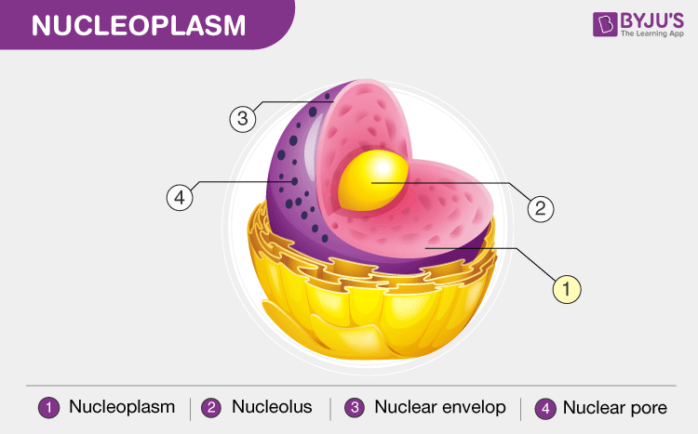
Yadro shirasi
Yadro ichidagi turli strukturalarni bog‘lab turuvchi gelsimon suyuqlik bo‘lib, unda xromatin va yadrochalar joylashadi. Karioplazma tarkibida turli vazifalarni bajaruvchi oqsillar, fermentlar, erkin nukleotidlar, aminokislotalar va boshqa moddalar bo‘ladi.

Slide 11
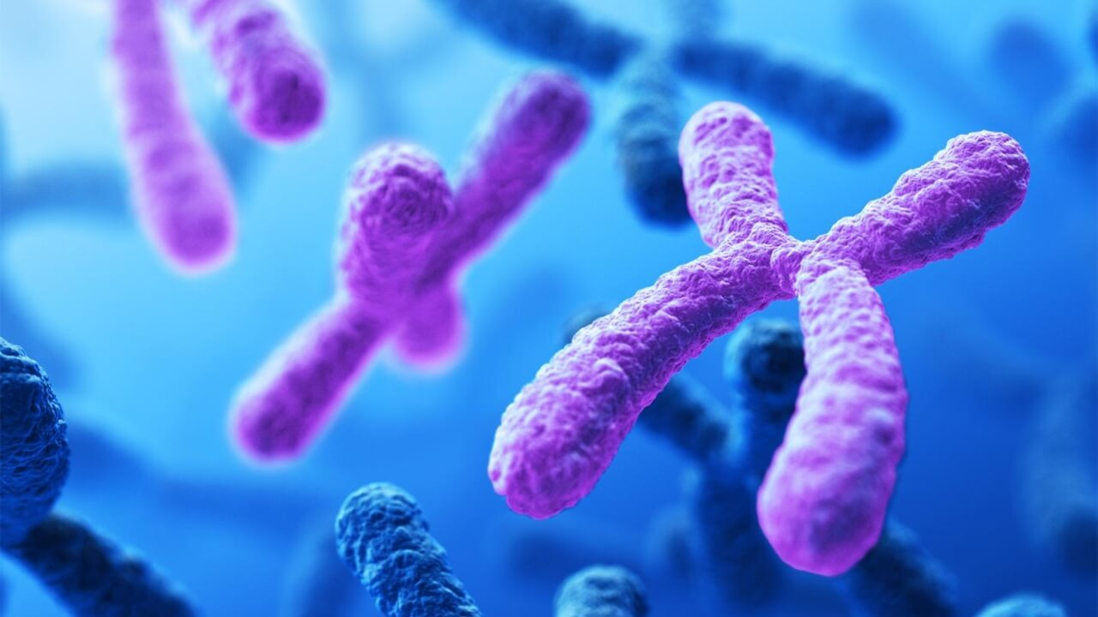
Xromosoma
Xromosoma (yunoncha “xroma” – bo‘yoq, “soma” – tana so‘zlaridan olingan) shaklan yadrodan farq qiluvchi, ba’zi bir bo‘yoqlar yordamida bo‘yaladigan yadroning eng muhim tarkibiy qismidir.

Slide 12
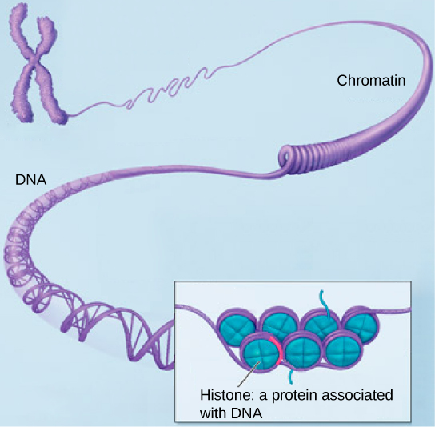
Xromatin
Xromatin DNK va oqsildan iborat bo‘lib, xromosomaning spirallashmagan va zichlashmagan qismlari hisoblanadi. Ular yaxshi bo‘yalmaydi.

Slide 13
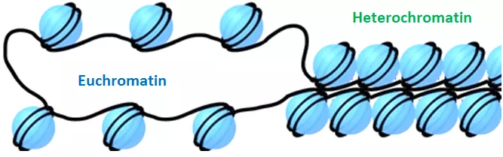
Xromosoma
Xromosomaning yaxshi bo‘yalmaydigan qismlari – euxromatin deyiladi.
Xromosomalarning spirallashgan qismi to‘q bo‘yaladi va geteroxromatin deyiladi.

Slide 14
Xromosoma
Sentromera xromosomani qaysi qismida joylashishiga qarab asosan uch xil tipdagi xromosomalar farq qilinadi:
teng yelkali – metatsentrik
2) noteng yelkali – submetatsentrik
3) tayoqchasimon – akrotsentrik

Slide 15
Xromosoma
Xromosomalarni o‘rganish quyidagilarni aniqlashga imkon yaratdi

Slide 16


Xromosoma
1. Har qanday o‘simlik yoki hayvon organizmining somatik hujayrasidagi xromosomalar soni bir xil.

Slide 17
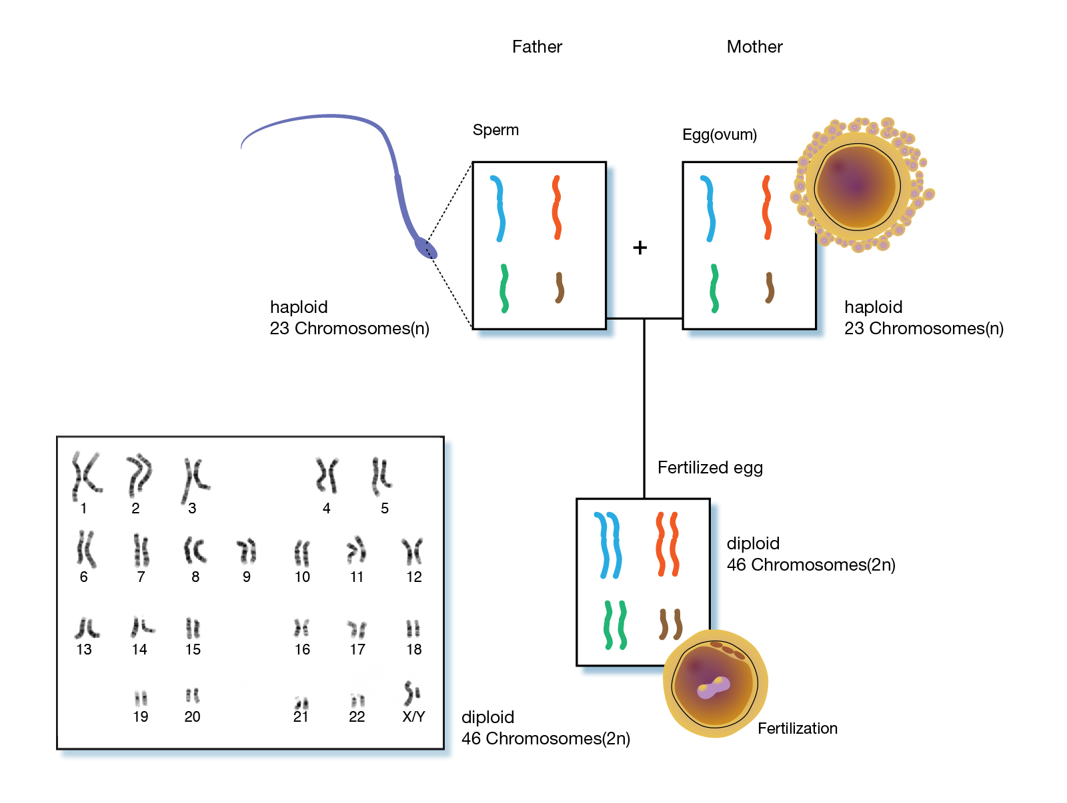
Xromosoma
2. Har qanday organizmning jinsiy hujayrasi hamma vaqt somatik hujayraga nisbatan ikki barobar kam xromosomaga ega.

Slide 18
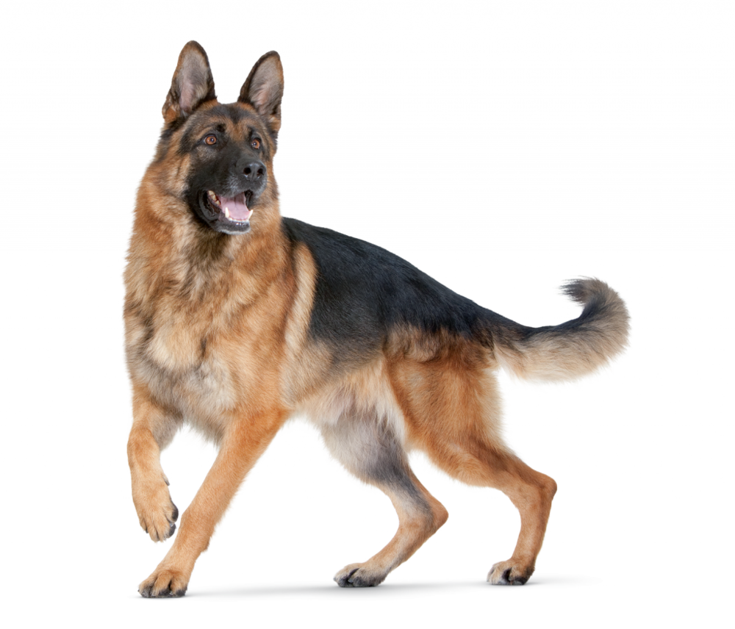
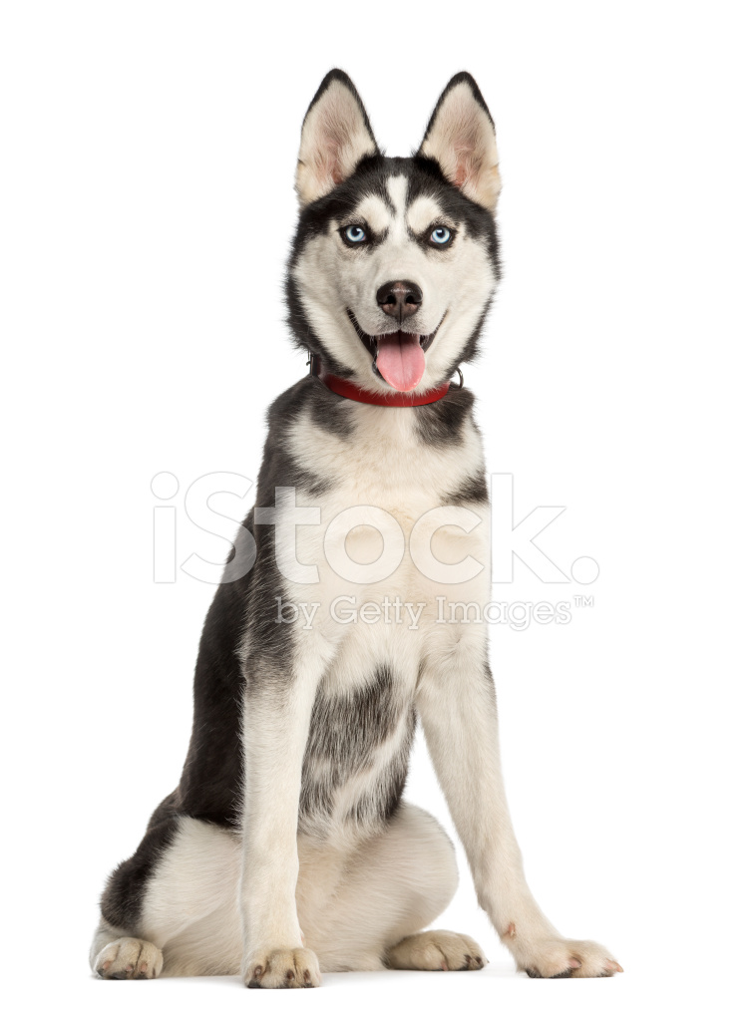
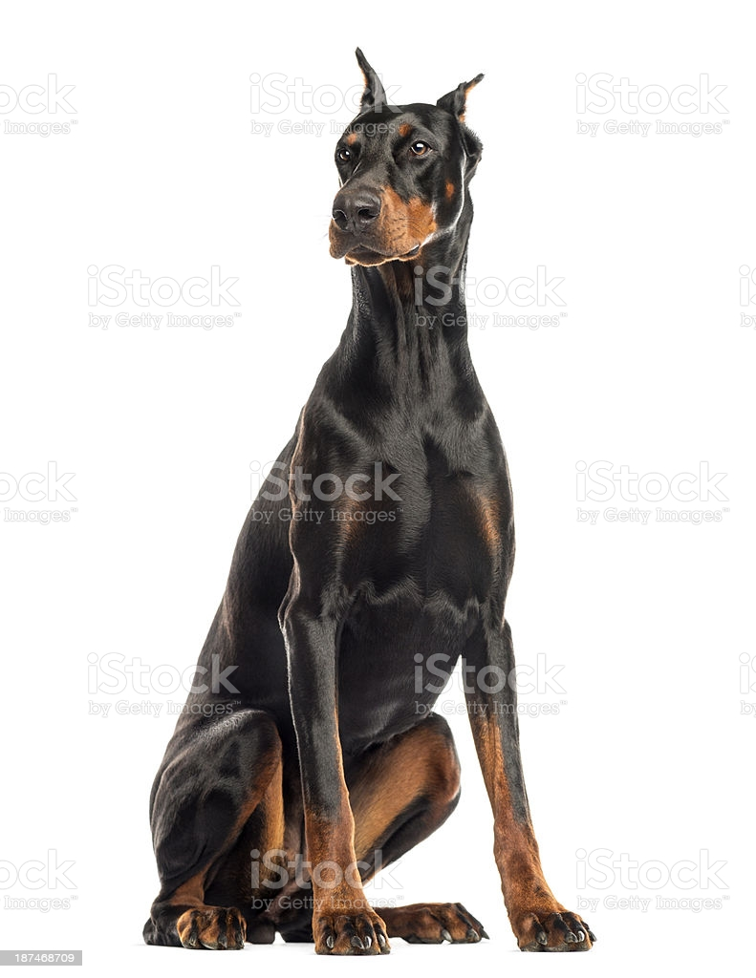

Xromosoma
3. Bir turga mansub barcha organizmlarning hujayrasidagi xromosomalar soni bir xilda bo‘ladi.

Slide 19
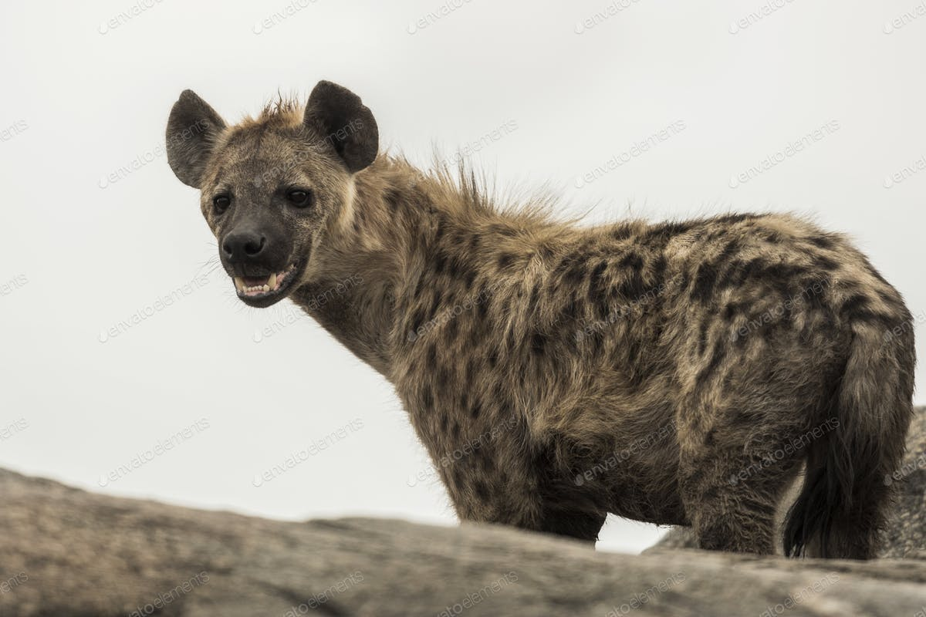
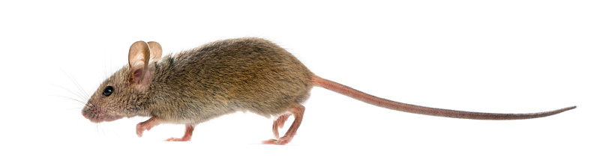
Xromosoma
Xromosomalarning soni, kelib chiqishi bir-biridan ancha uzoq bo‘lgan har xil tur vakillarida bir xil va aksincha kelib chiqishi yaqin bo‘lgan turlarda esa har xil miqdordagi xromosomalar uchrashi mumkin.

Slide 20

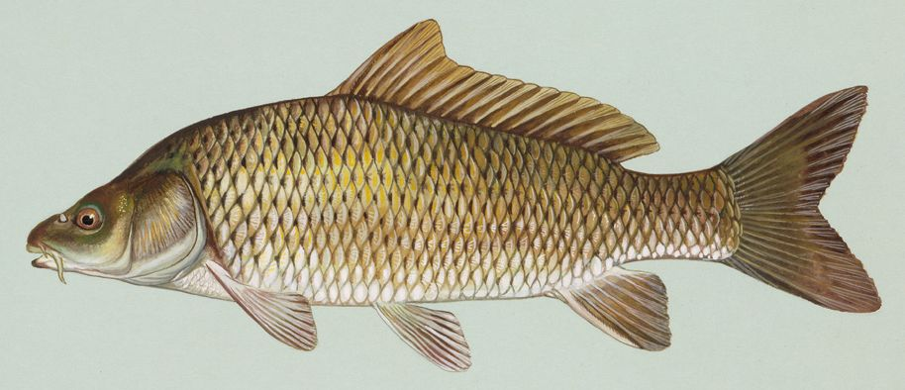
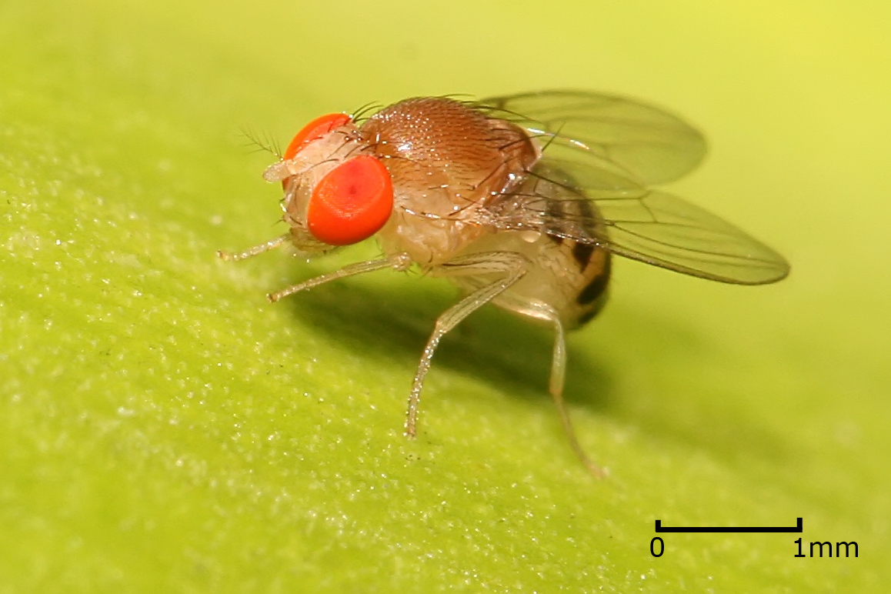
Xromosoma
Xromosomalar sonining doimiylik qoidasi
108-ta xromosoma
8-ta xromosoma
46-ta xromosoma

Slide 21
Xromosoma
Somatik hujayraning xromosomalar to‘plamining miqdoriy (soni va o‘lchami) va sifatiy (shakli) belgilari yig‘indisi kariotip deb ataladi.
Bir xil shakl, o‘lchamga ega bo‘lgan xromosomalar gomologik xromosomalar deb ataladi.
Somatik hujayraning xromosoma to‘plamidagi har bir xromosoma o‘z juftiga ega va juft xromosomalar (yoki diploid) deb ataladi.

Slide 22
Xromosoma
2n
Diploid to‘plam 2n bilan belgilanadi. Jinsiy hujayralarga juft gomologik xromosomalardan faqat bittasi o‘tadi, shuning uchun gametaning xromosoma to‘plami toq (yoki gaploid) deyiladi
n
n
XX
XY
X
X
X
Y

Slide 23
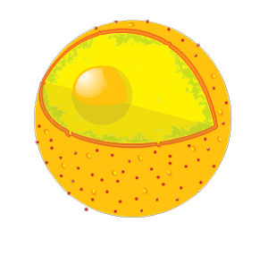
Yadrocha
Yadrocha – faqat interfaza holatidagi hujayralarda bo‘ladi, ular mitoz paytida yo‘qolib ketadi. Mitoz tugagach yadrocha yana paydo bo‘ladi. Yadrocha – shakllanish darajasi har xil bo‘lgan ribosomalar va r-RNK ning to‘plamidan iborat.

Slide 24
Mustahkamlash
SAVOL
Hujayraning yadrosi qanday vazifalarni bajaradi?
2
JAVOB
Irsiy axborotni saqlash va nasldan naslga uzatish yoki berish.
Hujayrada sodir bo‘ladigan moddalar almashinuvi jarayonini boshqaradi.

Slide 25
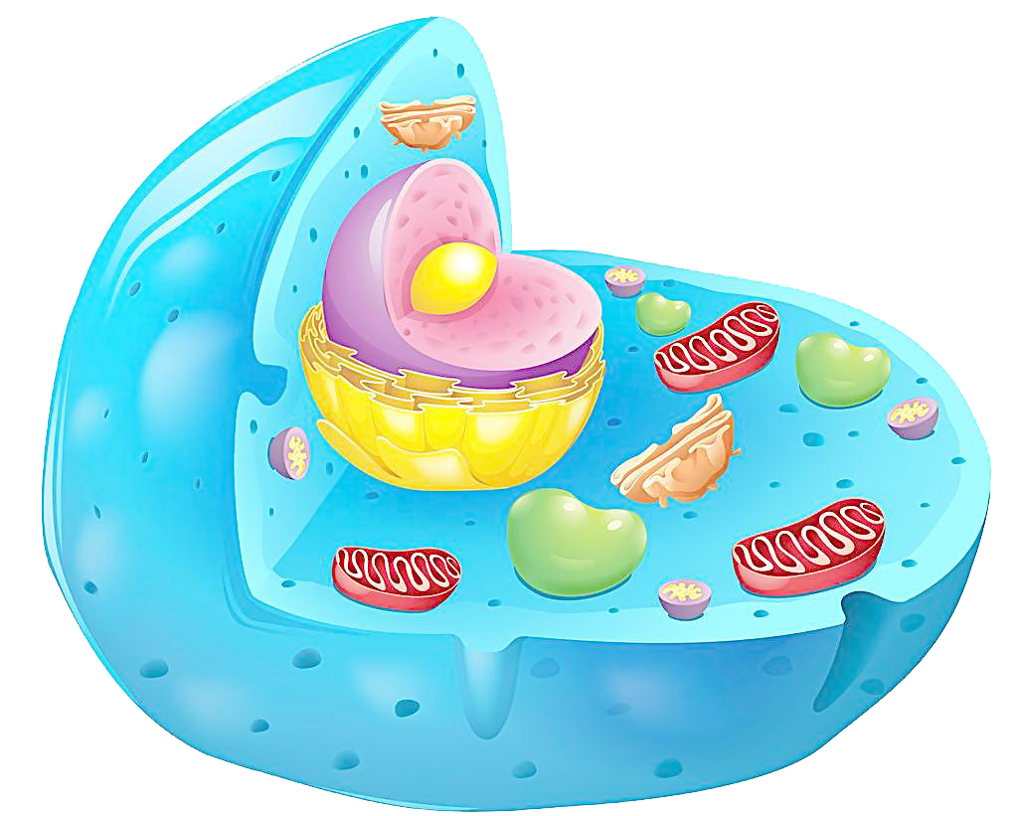
Mustahkamlash
SAVOL
Berilgan raqamlarda yadroning qanday qismlari tasvirlangan?
1
2
1.
Yadrocha
Karioplazma
2.

Slide 26
Mustahkamlash
SAVOL
Berilgan A va B rasmda xromosomaning qanday qismlari tasvirlangan?
1
2
Geteroxromatin
A
Euxromatin
B

Slide 27
Mustaqil bajarish uchun topshiriq
14 - §. Mavzuni o‘qing.
Mavzu yakunidagi savollarga javob yozing.
Mavzuda keltirilgan biologik atamalarni yodlang.
Yadroning tuzilishini sxematik ravishda ifodalang.

